Slide 1


Nucleic Acid
第14章
核酸物理化学性质及研究方法

Slide 2
一、核酸的水解
酸、碱、酶水解
作用于磷酸二酯键和糖苷键
DNA/RNA对酸/碱的耐受程度有差别

Slide 3
二、核酸的酸碱性质
DNA等电点为4～4.5；
RNA等电点为2～2.5

Slide 4
三、核酸的紫外吸收
碱基含有共轭双键
最大吸收峰260nm左右

Slide 5
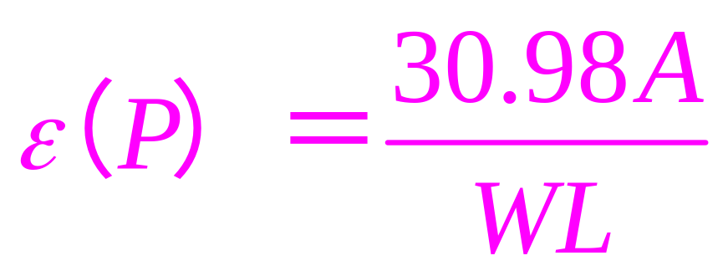
核酸溶液紫外吸收以摩尔磷的吸光度表示，摩尔磷即相当于摩尔核苷酸。
ε：摩尔吸光系数
A：吸收值
W：每升溶液磷重量
L ：比色杯内径

Slide 6
OD₂₆₀的应用：
1. DNA或RNA的定量
  OD₂₆₀=1.0相当于
    50μg/ml双链DNA
    40μg/ml单链DNA（或RNA）
    20μg/ml寡核苷酸
2.判断核酸样品的纯度
  DNA纯品: OD₂₆₀/OD₂₈₀ = 1.8
  RNA纯品: OD₂₆₀/OD₂₈₀ = 2.0
  含杂蛋白及苯酚，降低
3.判断DNA是否变性

Slide 7
四、核酸的变性、复性与杂交
(一) 核酸的变性（denaturation）
1、DNA的变性：
在某些理化因素作用下，DNA双链解开成两条单链的过程。

Slide 8
(一) 核酸的变性
2、变性的实质
某些理化因素破坏了氢键和碱基堆积力，
使核酸分子高级结构改变、理化性质及
生物活性发生改变。
不涉及磷酸二酯键断裂，一级结构不变

Slide 9
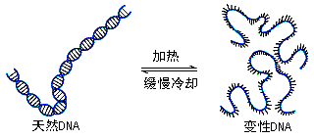
DNA变性的本质是双链间氢键的断裂
降解：核苷酸骨架上3’，5 ’-磷酸二酯键的断裂

Slide 10
(一) 核酸的变性
3、变性的因素
高温（一般＞75℃）— 热变性
强酸、碱 — 酸碱变性
甲醛（Agarose中RNA ）
尿素（PAGE中DNA ）

Slide 11
(一) 核酸的变性
4、变性后理化性质变化
OD₂₆₀增高(增色效应) 粘度下降
比旋度下降 浮力密度升高
酸碱滴定曲线改变 生物活性丧失
RNA变性：从螺旋到线团之间的转变
RNA的变性引起的性质变化没有DNA明显

Slide 12
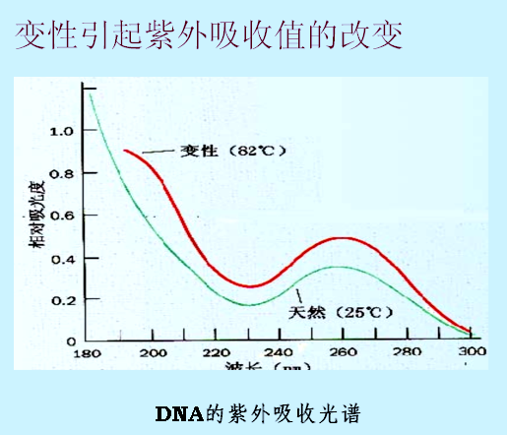

Slide 13
完全变性后核酸紫外吸收值增加：
天然DNA 25－40%、RNA 约1.1%
实质：碱基暴露
由于变性或降解引起紫外吸收增加的现象称增色效应

Slide 14
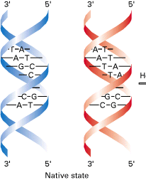
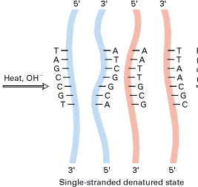
DNA变性

Slide 15
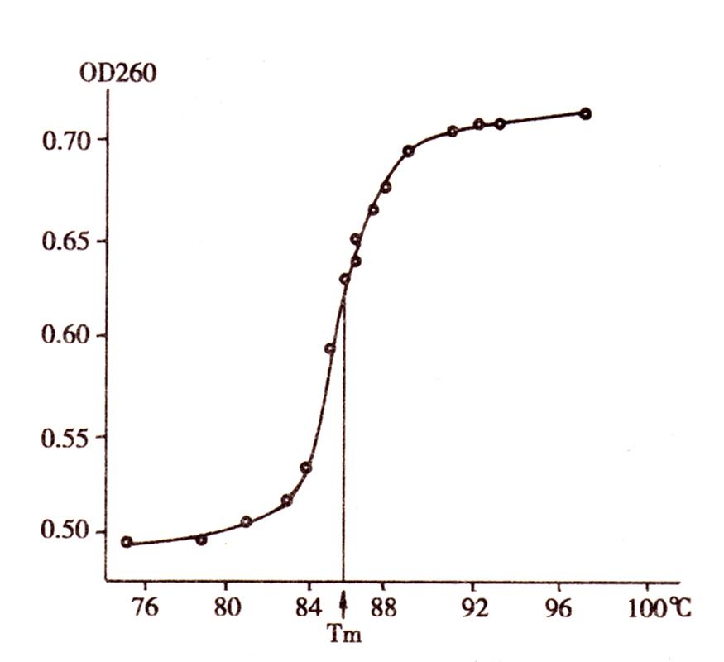
5、DNA热变性的特征
变性过程是“跃变式”的，而非渐变
解链曲线：连续加热DNA，以温度对A₂₆₀作图，所得的曲线称为解链曲线。

Slide 16
Tm：DNA变性时，OD₂₆₀达到最大值的50%时的温度称为DNA的解链温度或融解温度(Tm)。
大小与G+C含量成正比。
指增色效应达50%时的温度
一般DNA T_{m} 值在85 - 90 °C之间

Slide 17
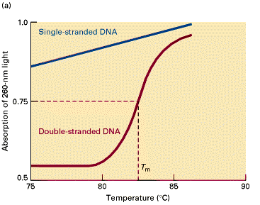

Slide 18
Tm值大小与下列因素有关：
（1）DNA的均一性：
（2）G－C含量：
经验公式： X_{G+C}＝（Tm－69.3）×2.44
（3）介质中的离子强度：

Slide 19
(二)、核酸的复性（renaturation）
变性DNA在适当的条件下，两条彼此分开的单链重新缔合成双链——复性。
热变性的DNA经缓慢冷却后即可复性，这一过程称为退火(annealing) 。

Slide 20
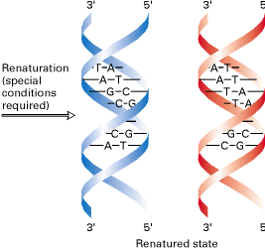
DNA复性

Slide 21
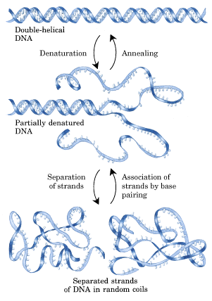

Slide 22
分子量越大复性越难；
浓度越大，复性越容易；
DNA复性也与它本身组成和结构有关
（具有很多重复序列DNA，复性快）。
减色效应（低色效应）
——
复性时紫外吸收减少的现象

Slide 23
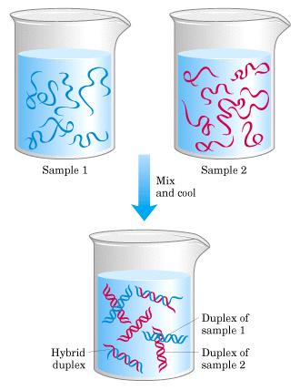
(三) 核酸的杂交

Slide 24
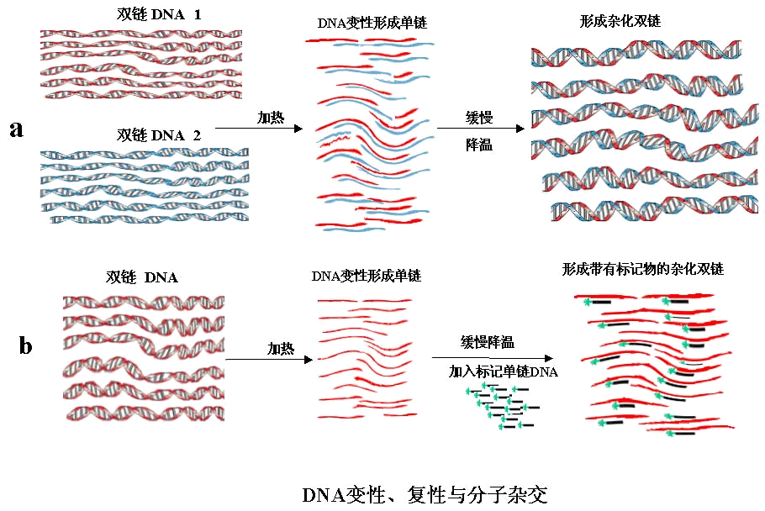

Slide 25
变性
复性
不同来源的DNA分子
DNA-DNA
杂交双链分子

Slide 26
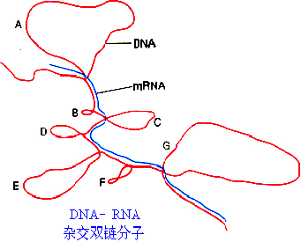

Slide 27
Southern杂交
Northern杂交
Western杂交

Slide 28
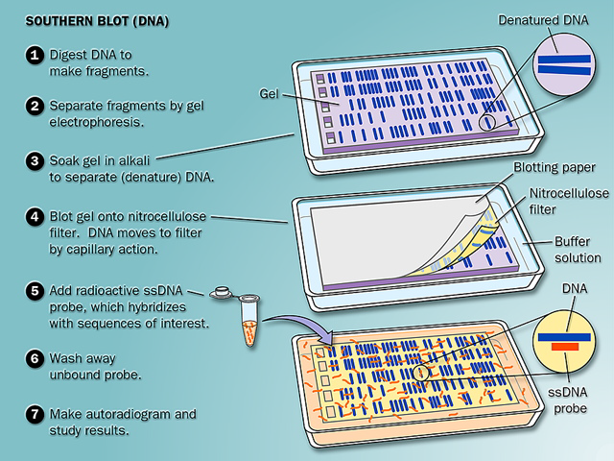

Slide 29
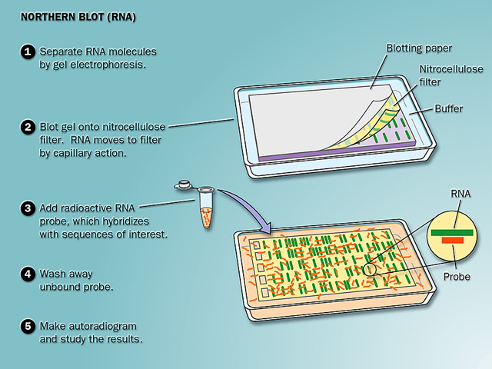

Slide 30
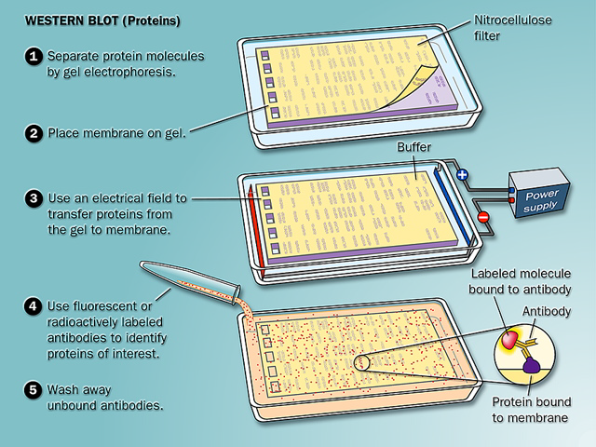

Slide 31
五、核酸的核苷酸序列测定
（一）DNA的酶法测定

Slide 32
英国 Sanger
1955 确定牛胰岛素结构，1958 获诺贝尔化学奖
1975 设计出DNA测序法，1980 获诺贝尔化学奖
合成一组与待测DNA序列互补的DNA片段群。

Slide 33
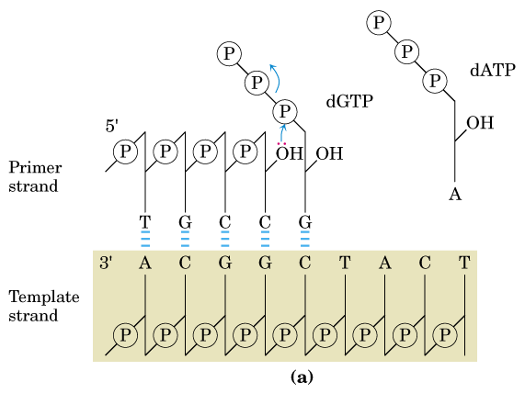

Slide 34
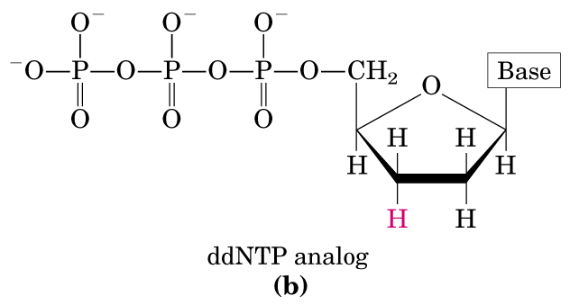
末端终止法——Sanger
2’，3’双脱氧核苷三磷酸（ddNTP）是DNA合成链延伸的抑制剂。

Slide 35
ddATP

Slide 36
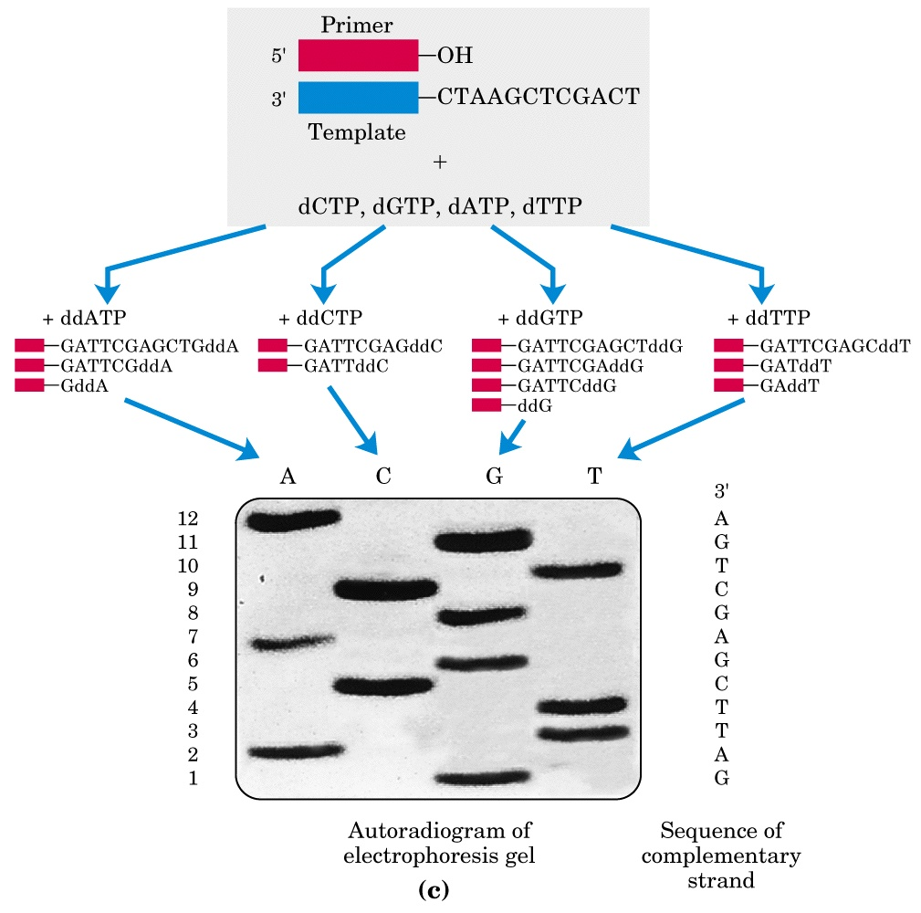

Slide 37
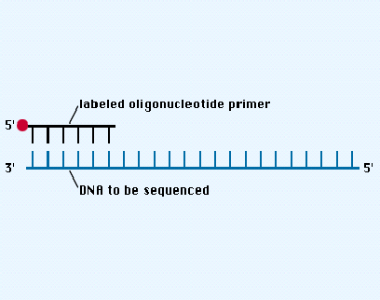
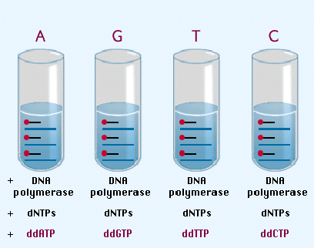
MOV : MCB4.0\Dideoxy sequencing of DNA

Slide 38
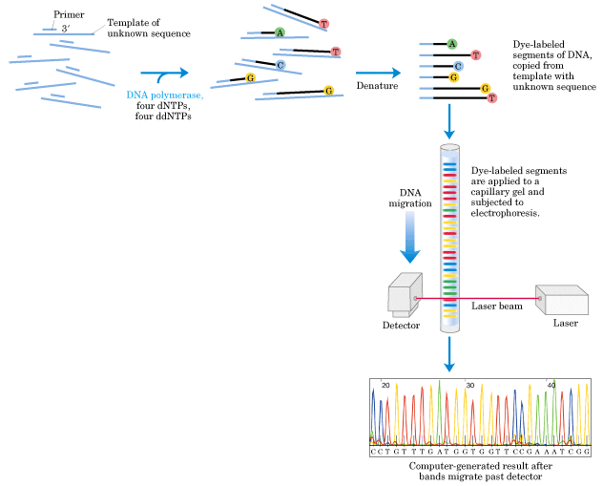
DNA序列分析仪：
四色荧光基团标记的ddNTP

Slide 39
（三）RNA的测序
RNA的测序方法有3个：
（1）用酶特异切断RNA链：
（2）用化学试剂裂解RNA
（3）逆转录成cDNA

Slide 40
六、聚合酶链式反应（PCR）
靶DNA的扩增
1995年K.Mullis发明
5’
3’
(a)
引物2
5’
3’
(b)
3’
5’
引物1
5’
3’
(c)
引物2互补链
引物1互补链
3’
5’
(d)
3’
5’
5’
新引物
3’
(e)
不同长度的链
单位长度的链
(f)
5’
3’
引物1互补链
引物2互补链
3’
5’
(g)
目的片段（不同长度的链未示出）
聚合酶链式反应示意图

Slide 41
基本步骤：
1.设计一对引物以便有效扩增所需要的DNA序列，并尽量减少可能产生的非特异产物
2.优化反应体系：包括适量模板、引物、4种dNTP、Taq DNA聚合酶和适量Mg²⁺
3.选择3个温度进行热循环：
变性94℃，45－60s；
退火，根据引物的Tm ，1min；
延伸，72℃，1min。
4.扩增完成后取出一定量的反应产物，检测扩增结果：先进行凝胶电泳，用溴化乙啶染色，紫外光下检测结果

Slide 42
循环1 循环2 循环3
温度（℃）
94℃变性（1min）
94
72
60
72 ℃延伸（1.5min）
60 ℃退火（1min）
时间（min）
PCR反应的温度循环周期
如此周而复始，重复进行，直至扩增产物的
数量满足实验需求为止。

Slide 43
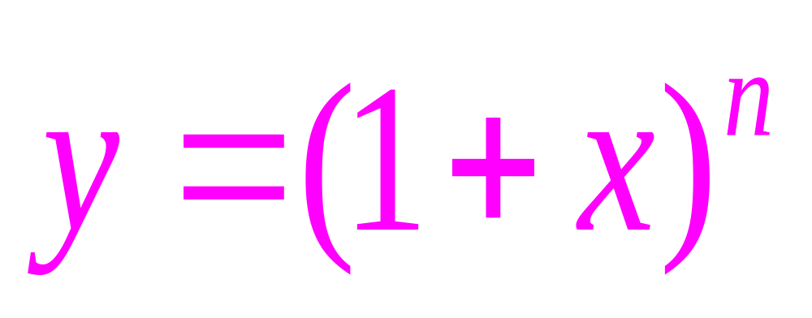
y=产物；x=扩增效率；n＝循环次数

Slide 44
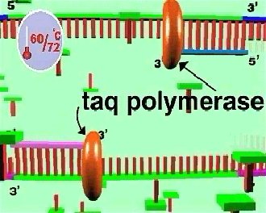
六、聚合酶链式反应（PCR）
①模板DNA（单链）
②引物
③DNA聚合酶（Taq）
④dNTP
⑤Mg²⁺

Slide 45
七、DNA的化学合成
固相合成法（亚磷酸三酯法）合成DNA
合成方向：3’ → 5’端
5’-OH用二对甲氧三苯甲基（DMT）保护。
3’-OH用氨基亚磷酸化合物活化
碱基上氨基用苯甲酸保护

Slide 46
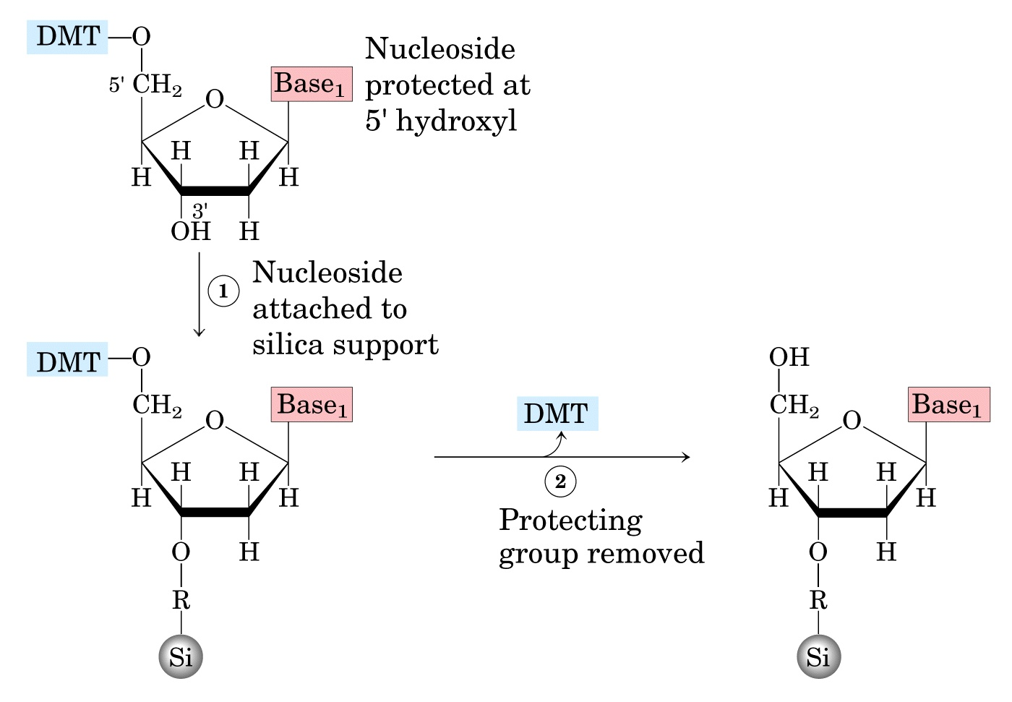

Slide 47
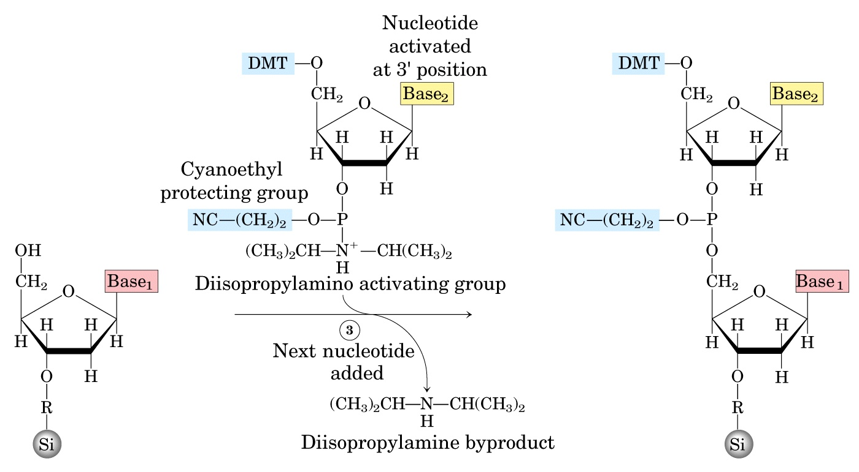

Slide 48
